Slide 1
ΑΡΧΑΪΚΗ ΕΠΟΧΗ μέσα 8^{ου}- πρώτη εικοσαετία 5^{ου} αιώνα π.Χ.
750- 480 π.Χ.

Slide 2
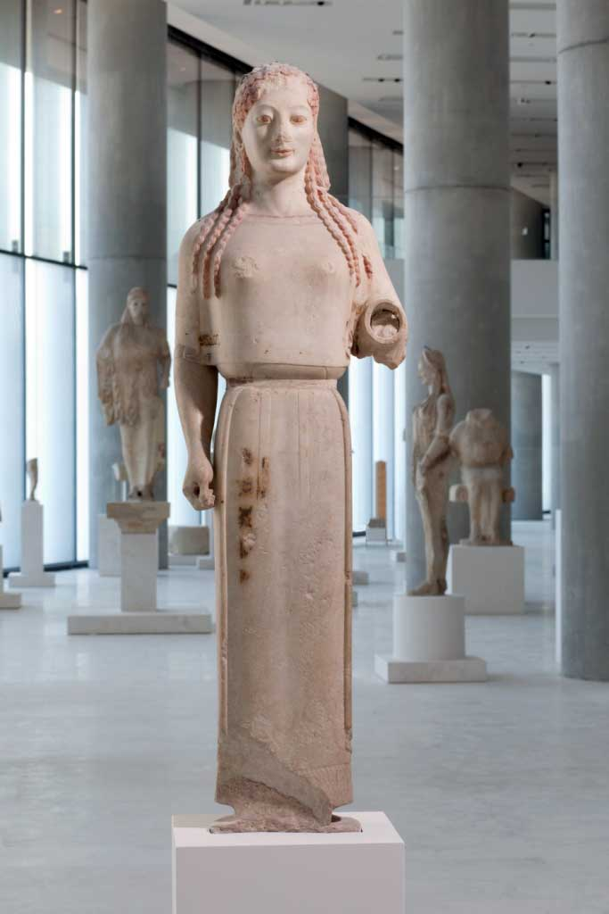
Χαρακτηρισμός
περίοδος προετοιμασίας, είναι οι απαρχές της οικονομικής, πολιτικής και πολιτιστικής εξέλιξης του ελληνικού κόσμου.

Slide 3
ΑΡΧΑΪΚΗ ΕΠΟΧΗ
Από τα μέσα του 8^{ου} αιώνα στο πλαίσιο των οργανωμένων πόλεων-κρατών αρχίζει ο β’ ελληνικός αποικισμός.
7^{ος}- 6^{ος} : εποχή διαμόρφωσης αρχαίου ελληνικού πολιτισμού
Τέλος αρχαϊκής εποχής: αγώνες Ελλήνων εναντίον «βαρβάρων». Με αυτούς ενισχύεται η εθνική τους συνείδηση κι επικυρώνεται η αποτελεσματικότητα της πόλης-κράτους

Slide 4
Η γένεση της πόλης-κράτους
Συστατικά πόλης-κράτους
γεωγραφικά οργανωτικά
1. άστυ/ πόλις: κέντρο όπου ασκείται η εξουσία, συνήθως τειχισμένο
2. ύπαιθρος χώρα: ευρύτερη περιοχή με καλλιεργήσιμη γη , οικισμούς και κώμες
1. Πολίτες: συμμετοχή στα κοινά, στη λήψη αποφάσεων
2. Πολίτευμα: τρόπος άσκησης εξουσίας

Slide 5
Προϋποθέσεις/ επιδιώξεις πόλης –κράτους
Ελευθερία: πολίτης αγωνίζεται για την ανεξαρτησίας της πόλης του
Αυτονομία: πολίτης συμβάλλει στη διακυβέρνηση και στη θέσπιση νόμων
Αυτάρκεια: πολίτης παράγει αγαθά για να καλύψει ανάγκες πόλης και δικές του

Slide 6
Η σημασία του θεσμού της πόλης-κράτους
-
+
ο συνεχής αγώνας για ελευθερία, αυτονομία, αυτάρκεια, έφερνε έναν τοπικισμός έντονο που δεν ευνοούσε την ένωσή τους σε κράτος
ο θεσμός της πόλης υπήρχε από τη Μεσοποταμία, όμως μόνο στις ελληνικές πόλεις -κράτη η έννοια του πολίτη και της πολιτικής, απέκτησαν υπόσταση κι έγιναν πραγματικότητα.
Επιτεύγματα της πόλης: η ανάπτυξη δημοκρατίας, επιστήμης, φιλοσοφίας, ποίησης, θεάτρου

Slide 7
Οικονομική και κοινωνική οργάνωση Συνοικισμός
Πού σχηματίστηκαν οι πρώτες πόλεις κράτη;
Στη Μικρά Ασία, στη διάρκεια του Α’ αποικισμού
Στον ελλαδικό χώρο πιθανότατα ή τμήματα διαφορετικών φύλων ανεξαρτητοποιήθηκαν
ή
γειτονικές κοινότητες / κώμες ενώθηκαν και συγκρότησαν ενιαία διοίκηση(συνοικισμός)

Slide 8
Η κρίση του Ομηρικού κόσμου (τέλη 9^{ου} π.Χ. - αίτια
Περιορισμένα μέσα εκμετάλλευσης
Συγκέντρωση της γης σε λίγους
Απουσία εργασιακής ειδίκευσης
Έλλειψη πόρων
Περιορισμός της βασιλικής εξουσίας
Έλλειψη οργανωμένου στρατού
Αύξηση της δύναμης των ευγενών που αμφισβητούν βασιλιά

Slide 9
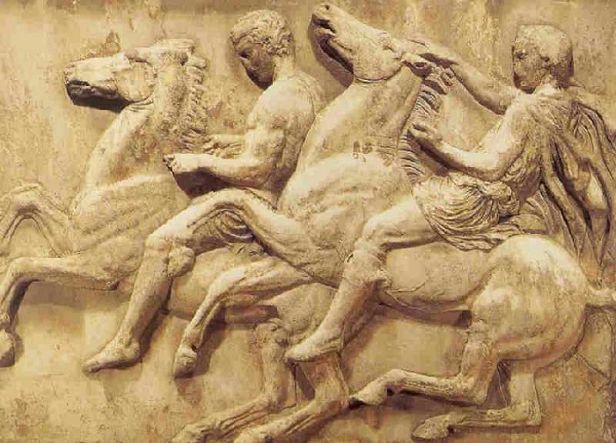
Κοινωνική οργάνωση
Πλήθος, όχλος, κακοί: μικρομεσαίοι καλλιεργητές, εμπόριο, ναυτιλία , δεν εξισώνονταν με ευγενείς
Δούλοι: ο θεσμός της δουλείας συνδέεται με την ιστορία των πόλεων –κρατών. Ο πολίτης πρέπει να είναι απαλλαγμένος από εργασίες και να ασχολείται με τις υποθέσεις της πόλης
Ευγενείς, άριστοι, ιππείς: σωματική άθληση, πνευματική καλλιέργεια, πολεμική ετοιμότητα, γη, τρέφουν άλογα

Slide 10
Η αντιμετώπιση της κρίσης
Η κλειστή αγροτική κοινωνία δεν μπορούσε να βγάλει από την κρίση τις ελληνικές πόλεις κράτη έτσι προέκυψαν οι εξής λύσεις:
1) Ανάπτυξη βιοτεχνίας κι εμπορίου (Αθήνα)
2) Κατακτητικοί πόλεμοι κι εδαφική επέκταση (Σπάρτη, Άργος, Ήλιδα)
3) Αποικισμός (Κόρινθος Μέγαρα, Χαλκίδα)
Απομονωμένα φύλα: κράτησαν τη φυλετική οργάνωση και ακολούθησαν άλλη πορεία. (Αρκάδες, Αιτωλοί, Ηπειρώτες, Μακεδόνες)

